Slide 1
Педагогическое объединение педагогов МДОУ«Детский сад № 3 «Незабудка»
«Умелые ручки»
КОНСТРУИРОВАНИЕ В ДЕТСКОМ САДУ ИЗ ПРИРОДНОГО И БРОСОВОГО МАТЕРИАЛА

Slide 2
ПЛАН
Организация работы с детьми из природного материала (отв.О.П.Мокрецова);
Показ НОД «Найдем друзей для ежика» (отв.О.П.Мокрецова);
Мастер-класс «Игровые детские куклы» (отв.И.В.Крюкова);
Рефлексия.

Slide 3
Организация работы с детьми из природного материала
Воспитатель
О.П.Мокрецова

Slide 4
В.А.Сухомлинский писал:
«Истоки творческих способностей и дарование детей на кончиках их пальцев. От пальцев, образно говоря, идут тончайшие ручейки, которые питают источник творческой мысли…. И чем больше мастерства в детской руке, тем умнее ребенок».

Slide 5
В процессе работы с тканью, бумагой, природным и бросовым материалом дошкольники познают свойства разных материалов, возможности их преобразования и использования в различных композициях, украшении группы, дома.
Ручной труд и конструирование формируют такие психические качества, как воображение, мышление, речь.
Ручной труд способствует развитию сенсомоторики у дошкольников – согласованности в работе глаза и руки, совершенствованию координации движений, гибкости, точности в выполнении действий.

Slide 6
РУЧНОЙ ТРУД
Цель: развитие творческих способностей, художественного вкуса детей, формирование устойчивого интереса к изучению и бережному отношению к природе.
Задачи
обучающие: учить узнавать, называть растения; учить технике работы с природным материалом;
развивающие: развивать творческое самовыражение детей через полученные знания и умения, способствовать развитию воображения, восприятия, волевых качеств, творческих способностей , художественного вкуса;
воспитательные: пробуждать в детях интерес и любовь к природе, воспитывать бережное отношение к ней; формировать чувство коллективизма, воспитывать стремление к совместной деятельности.

Slide 7
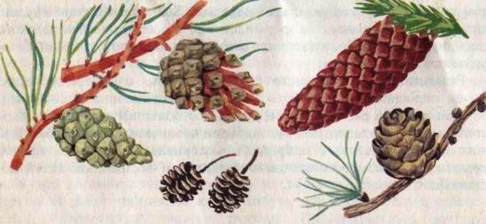
Шишки и хвоя
Работа начинается со сбора природного материала
Плоды хвойных деревьев — шишки — прекрасный материал для объемных игрушек и занимательных поделок. По форме они напоминают части туловища животных, человека. Для изготовления поделок лучше использовать нераскрывшиеся шишки, так как с ними легче работать.
Собирать шишки желательно на влажной почве, чтобы они медленнее высыхали и дольше сохраняли форму. После сбора их нужно отсортировать по виду, форме и величине и разложить в отдельные коробки.
Хвоя. Для поделки игрушек, например ежа, лапок паука и коготков кошки, усиков бабочки, юбочки для куклы, подойдут хвойные иголки. Их можно собирать в любое время года. Хвоинок бывает много в тех местах, где растут сосны, ели, кедры. Хранить их можно в коробочках. В работе лучше использовать зеленую хвою.

Slide 8
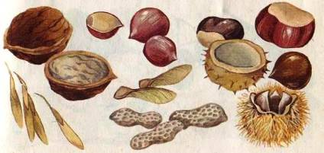
Орехи и каштаны
При изготовлении игрушек можно использовать лесные, грецкие, земляные и кедровые орехи, фисташки.
Лесные орехи используют в качестве материала для изготовления головок игрушечных человечков (например, «веселый человечек»), животных (голова петушка, зайца и т. д.). Кедровые орехи могут пригодиться как дополнительный материал при изготовлении лапок зверьков, кулачков лесных человечков; они легко прокалываются шилом, хорошо склеиваются.
Скорлупа грецких орехов (в виде половинок) используется для поделки лодочек, тележек, черепах, жуков и т. п. Обе половинки скорлупы пригодны для изготовления, например, головы Деда-мороза.
Плоды каштана являются хорошим материалом для изготовления простейших игрушек. Они имеют красивую блестящую поверхность и ярко-коричневую окраску. Оболочка свежего каштана тонкая, легко прокалывается шилом. Целые плоды каштана можно использовать для изготовления головы и туловища кукол. Хранить каштаны желательно в прохладном месте.

Slide 9
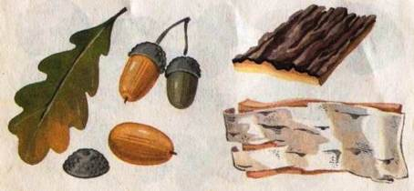
Жёлуди
Плоды дуба — желуди бывают разной формы и величины. С одного конца они окружены сильно разросшейся чашечкой — плюской. Желуди созревают осенью, в сентябре — октябре. Их рекомендуется собирать, когда они созрели и падают с дерева. Одновременно с желудями собирают и их чашечки (плюски), на которых они держатся. Плюски очень хороший материал в дополнение к желудю, их часто используют для различных поделок. Желуди следует собирать разные по размеру и форме. Для изготовления игрушек желательно использовать свежие желуди, так как они дольше сохраняются и с ними легче работать (высохшие желуди легко раскалываются при обработке).
Желуди очень удобны для изготовления фигурок забавных человечков, животных, различных деталей к игрушкам из другого природного материала. Из продолговатых желудей делают жирафа, цаплю, лошадку, ослика, причем туловище можно смастерить из большого продолговатого желудя, а головку — из маленького, круглого. При изготовлении забавных человечков плюски можно использовать в качестве шапочек для них.
Желуди хранят в прохладном и влажном месте.

Slide 10
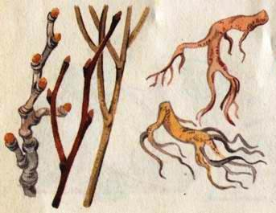
Ветки и корни
Разнообразные ветки используются при изготовлении некоторых частей поделки: рук, ног, шеи и т. д. С этой целью лучше использовать ветки сосны, ели, сирени. Их ветки упруги и при высыхании не так легко ломаются.
Сбор веток — работа, требующая времени, терпения, аккуратности. При этом необходимо постоянно помнить, что деревья нужно беречь и для игрушек собирать и использовать только сухие, но не слишком пересохшие ветки.
Для поделок могут быть использованы также и корни. Они иногда своими причудливыми формами напоминают различных животных или части их тела. Собранные корни нужно вымыть и хранить в помещении с умеренной влажностью.

Slide 11
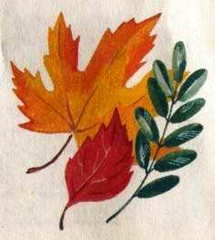
Листья
Интересным и нужным дополнением при изготовлении игрушек являются листья. Они могут быть самых разнообразных форм и расцветок. Крупный лист дуба, клена дети применяют как парус для яхты, плота, парохода. Листья можно также использовать для изготовления крыльев бабочки, плавников рыбки (эти игрушки делаются из шишек и листьев). Собирать листья лучше осенью, когда они особенно красивы.
Для сохранения и последующего использования листьев их необходимо правильно заготовлять. Для этого собранные листья растений кладут между бумажными листами и проглаживают теплым утюгом, затем их можно переложить плотной бумагой или тонким картоном и положить сверху груз. При длительном хранении бумагу или картон, находящийся между листьями, время от времени следует менять.

Slide 12
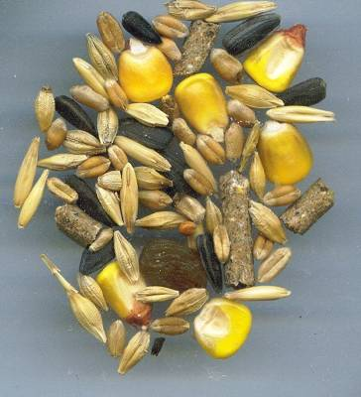
Семена
Ценным дополнением к игрушкам из природного материала могут быть семена деревьев, цветов, овощей, например, семена клена, ясеня. Они известны как крылатки. Из них можно сделать крылья для стрекозы, уши для зайца, плавники для рыбки, а из семян липы хорошо получаются антенны для космонавтов, лапы животных; из семян арбуза, дыни, подсолнуха можно смастерить глаза. Собирать семена лучше осенью.

Slide 13
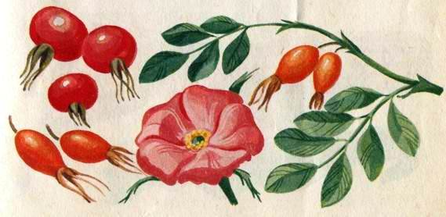
Шиповник, рябина
Разнообразные и интересные игрушки можно изготовить из плодов шиповника и ягод рябины. Ценным качеством данного материала является доступность использования его в работе. Плоды шиповника и рябины легко накалываются, поэтому техника изготовления игрушек из этого материала несложная.
Работать с материалом лучше летом, так как свежие ягоды и плоды легко прокалываются сосновыми иглами, проволочками, спичками.
Для хранения ягоды непригодны, так как при высыхании они твердеют и теряют форму.
Из плодов шиповника и ягод рябины можно сделать различные игрушки: гномиков и маленьких человечков, собачек и котят, ослика, яркие бусы и др.

Slide 14
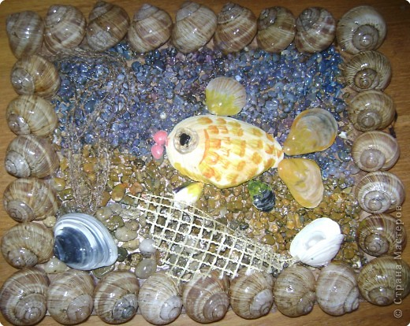
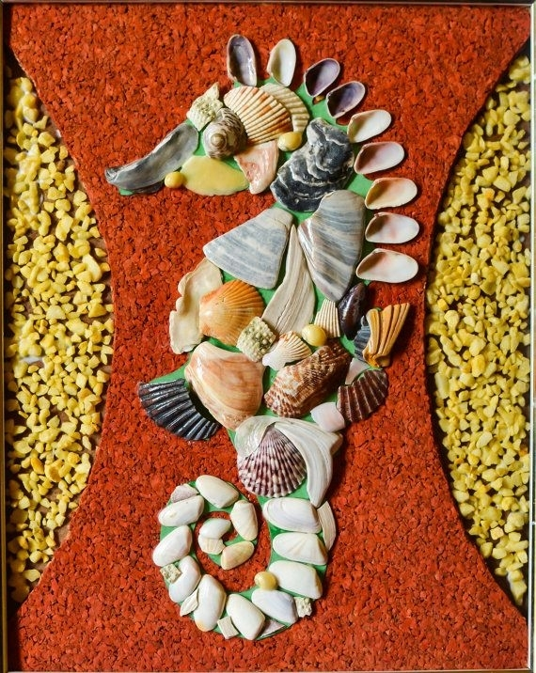
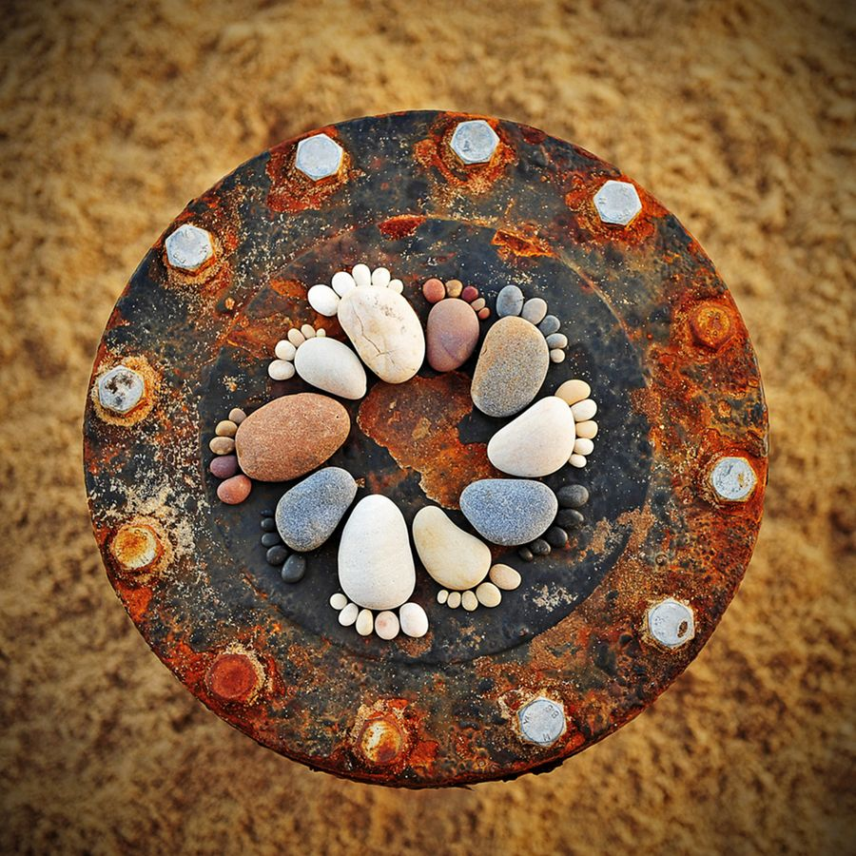
Ракушки и камни
Разнообразные и интересные ракушки и камушки

Slide 15
При организации занятий по обучению детей ручному труду соблюдаются следующие условия:
Учитываются возрастные и индивидуальные особенности детей.
при отборе содержания для ручного труда и образцов игрушек для изготовления детьми учитываем разницу в интересах мальчиков и девочек, поддерживаем их выбор, детскую инициативу.
Каждая поделка должна быть интересна детям по содержанию и находить конкретное практическое применение.
Используется усложнение технических и изобразительных средств обучения для придания занятиям обучающего и развивающего характера.
Любой результат, т. е. вещь, сделанная руками ребенка, должна положительно оцениваться взрослым, даже если участие малыша было минимальным.
О результатах продуктивной деятельности ребенка рассказывается его родителям, приходящим в группу взрослым, показываем им поделки, публично выражая свое одобрение и похвалу.
Занятия строится так, чтобы нести детям положительный эмоциональный настрой, воспитывать у детей нравственные понятия.

Slide 16
В работе с детьми мы используем наиболее эффективные методы и приемы:
Создание заинтересованности.
Использование художественного слова и музыкального сопровождения.
Напоминание правил по технике безопасности при работе с ножницами.
Рассматривание схем последовательности работы.
Показ с объяснением.
Активизация речи детей.
Динамическая пауза.
Практическая деятельность детей.
Уточняющие вопросы.
Помощь со стороны взрослого и детей тем, кто затрудняется.
Анализ и самооценка деятельности детьми.
При обучении детей различным способам преобразования материалов, наиболее значительное место среди используемых методов и приемов занимает показ способов работы.

Slide 17
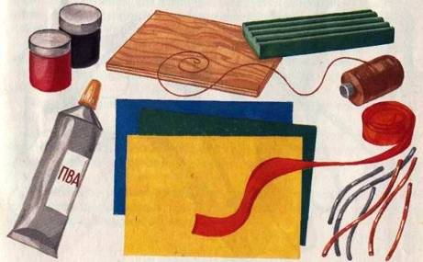
Дополнительные материалы
Бумага.
Фольга. Употребляется для украшения поделок, переплетов.
Пластилин. Этот материал применяется для скрепления частей игрушек.
Проволока является необходимым материалом для скрепления частей игрушки.
Нитки.
Клей ПВА.
Цветные лоскуты — обрезки различных тканей — также пригодятся для оформления поделок.

Slide 18
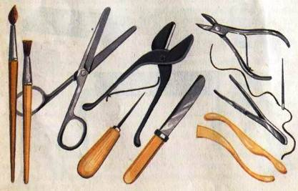
Инструменты
Ножницы
Иголка нужна крупная швейная, ее необходимо хранить на маленькой салфетке либо в игольнице со вдетой в нее ниткой.
Карандаш простой.
Краски необходимы для оформления отдельных деталей игрушки.
Кисточки (мягкая для рисования, более жесткая для клея).
Стека — инструмент, применяемый в процессе лепки из глины или пластилина (для обработки поверхности изделия).

Slide 19
Какие поделки можно придумать?

Slide 20
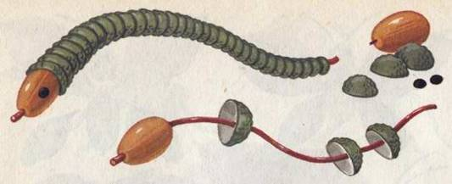
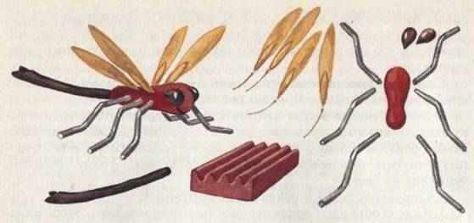
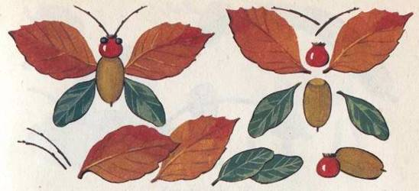
Гусеничка
Стрекоза
Бабочки

Slide 21
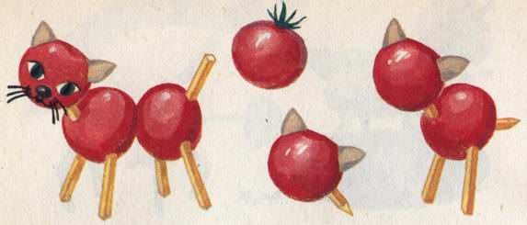
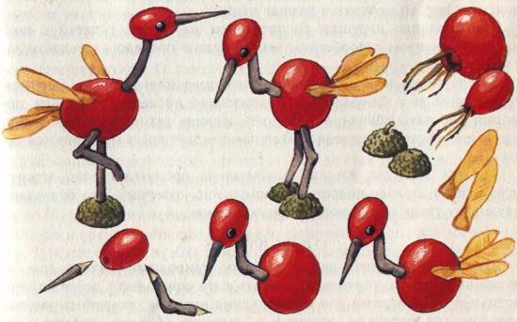
Кошечка
Цапля

Slide 22
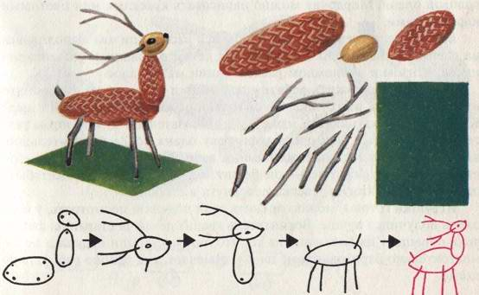
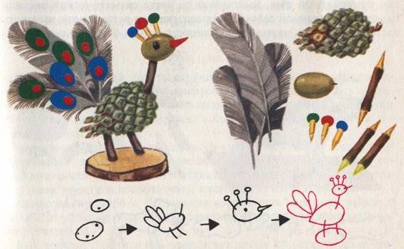
Олень
Павлин

Slide 23
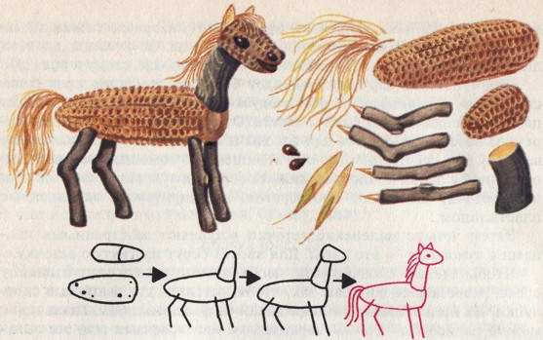
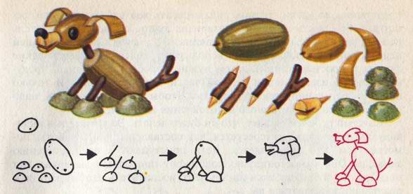
Лошадка
Собачка

Slide 24
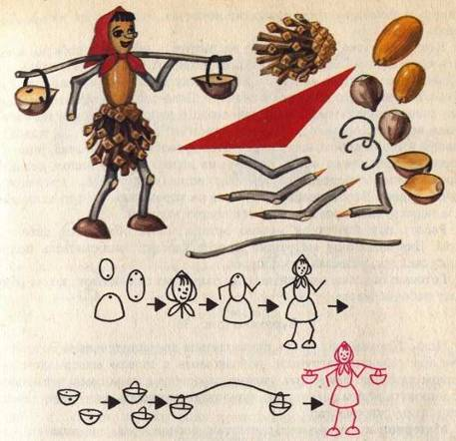
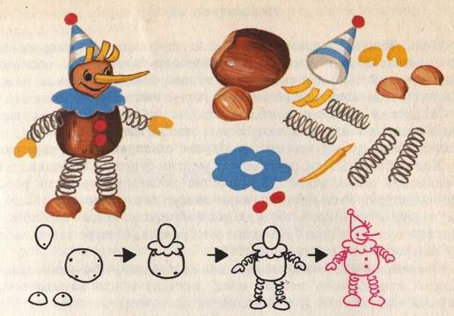
Девочка с
коромыслом
Буратино

Slide 25
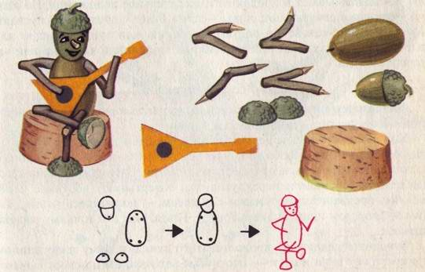
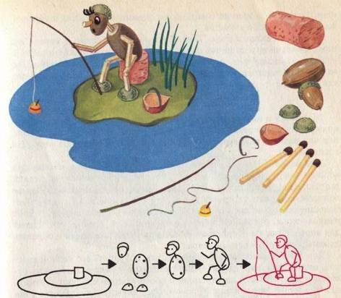
Музыкант
Рыбачок

Slide 26
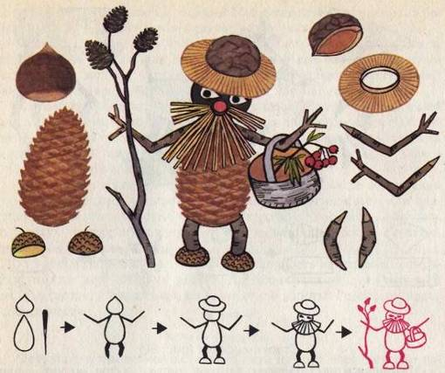
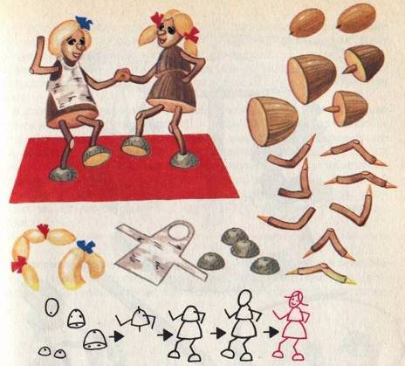
Лесовичок
Подружки

Slide 27
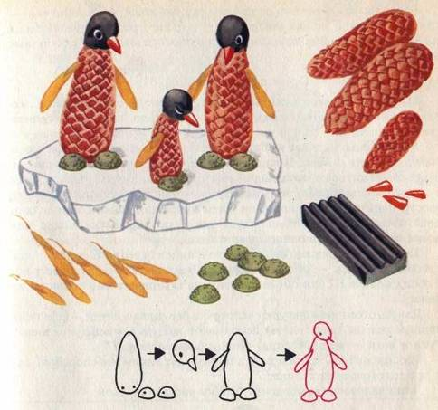
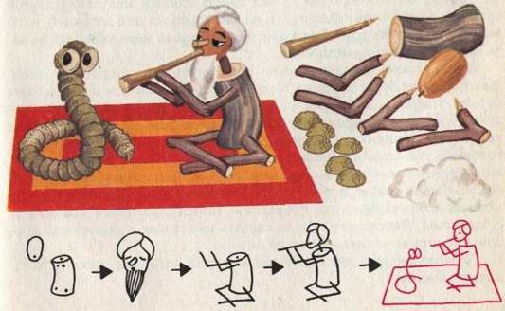
Пингвины
Факир

Slide 28
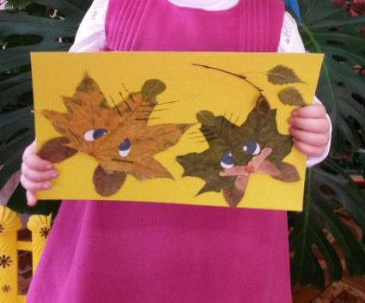
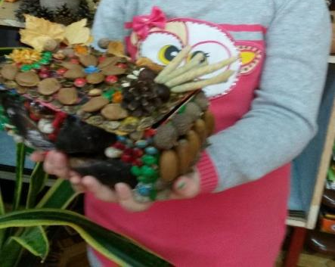
Дети любят все, что сделано своими руками

Slide 29
Дорогие воспитатели!
Больше фантазируйте!

Slide 30
Список используемой литературы.
И.А. Базик, Э.А. Гульянц «Что можно сделать из природного материала».
Л.А. Каменева, А.К. Матвеева и др. «Как знакомить дошкольников с природой».
З.А. Яблонская «Большая книга поделок».
Журнал «Цветной мир» №4 2008.
П.Ю. Огерчук «Работа с клеем и ножницами».
Л.В. Болканова «Поделки из природного материала».

